Slide 1
스타듀밸리 모작 게임
2023184023 이수빈

Slide 2
목차
개발 계획 대비 현재 진행 상황
Github commits 통계

Slide 3
개발 계획 대비 현재 진행 상황
주차 | 개발 내용 |  | 진행률
1주차 | 계획 | 맵 구현 | 90%
 | 결과 | 리소스 찾기 & 제작
2주차 | 계획 | 이동, 캐릭터 및 모션 구현 | 80%
 | 결과 | 맵 구현, 게임 프레임 워크 구현
3주차 | 계획 | 농장 시스템 구현 (밭 갈기, 씨앗 심기) + 모션 | 100%
 | 결과 | 이동, 캐릭터 및 모션 구현
4주차 | 계획 | 농장 시스템 구현 (물 주기, 농작물 수확하기) + 모션 | 20%
 | 결과 | 충돌, 농장 시스템 구현 (밭 갈기, 씨앗 심기) + 모션
5주차 | 계획 | 돈, 시간 구현
 | 결과
6주차 | 계획 | 날씨, 잠자기, 사운드 구현
 | 결과
7주차 | 계획 | 상점 구현 (npc, 거래 시스템)
 | 결과
8주차 | 계획 | 버그 수정 및 최종 다듬기
 | 결과

Slide 4
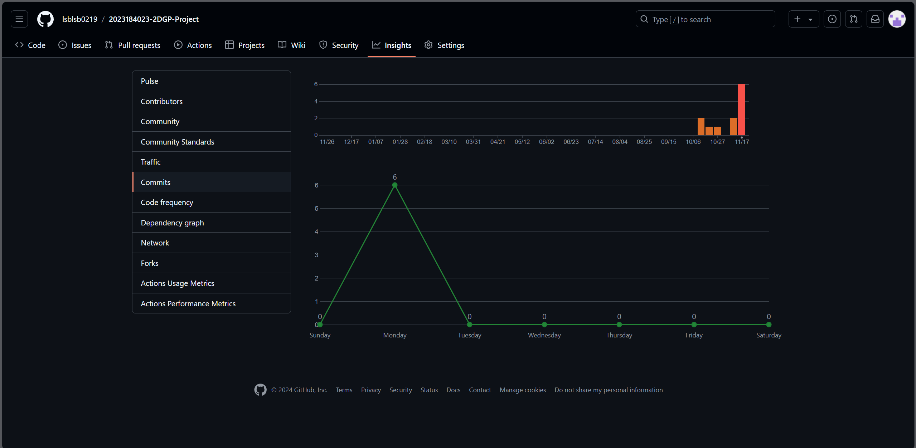
Github commits 통계

